Slide 1
SECRETARIA DE EDUCACIÓN DEPARTAMENTAL DE MAGDALENA
INFORME DE GESTION
2014

Slide 2
2013
Certificación de Calidad
En procesos de Cobertura, Talento Humano y Atención Al Ciudadano
2014
Recertificación de Calidad
En procesos de Cobertura, Talento Humano y Atención Al Ciudadano y Certificación en CALIDAD EDUCATIVA por 1ª vez.

Slide 3
Inversión en Educación Superior
$17.000
Aprobación de 100% en becas en la Universidad del Magdalena para los dos mejores bachilleres de cada municipio del Departamento (según pruebas SABER).
millones
Invertidos becas para Maestrías y Doctorados dentro del País y el exterior
472
Jóvenes Beneficiarios en Becas en el Departamento del Magdalena.

Slide 4
Capacitación de 550 docentes de grado 10 y 11, para un total de inversión de 1.000 millones de pesos.
Formación Docente

Slide 5
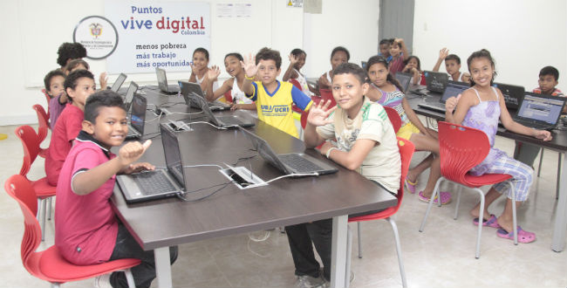
Inversión de 4.460 Millones en Conectividad en las Instituciones Educativas del Departamento del Magdalena.
Inversión en Tics

Slide 6
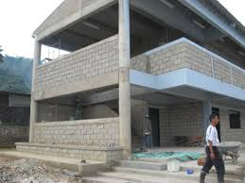
Infraestructura Educativa
$14.000
$6.200
millones
millones
Invertidos en Contratos de construcción de 6 Instituciones Educativas:
Concordia: 1
El Banco: 3.
San Zenón: 1.
Ariguaní: 1.
Invertidos en la Dotación de 47 mil Pupitres de bachillerato, primaria y preescolar.

Slide 7
En 2014 se pudo nombrar en provisionalidad alrededor de 300 docentes. priorizando la ruralidad y las comunidades indígenas de la Sierra Nevada de Santa Marta y San Ángel.
Nombramiento Docentes

Slide 8
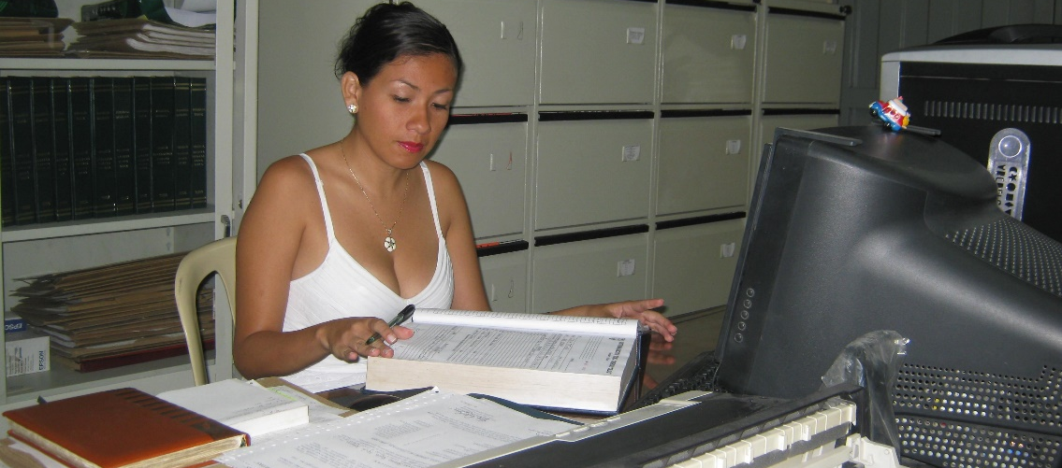
Se contrato personal administrativo (celadores, aseadoras y secretarias),pasando de 640 en el 2013 a 960 en el 2014, con una Inversión de 12.300 millones.
Contratación Personal Administrativo de Instituciones Educativas

Slide 9
Pago de Deudas
$41.769
Pagos de deudas realizados
Descripción | Años reconocidos | Beneficiados | Valor deuda reconocido
Primas Extralegales Docentes | 2003-2011 | 4.040 | 36.016.330.089
Costos Acumulados Ascensos | 2002-2012 | 2.772 | 5.753.396.555
TOTAL |  | 6.812 | 41.769.726.644
Millones Cancelados
por concepto de prima extralegal a mas de 4000 docentes (Deuda adquirida desde el año 2003 al año 2013) .

Slide 10
Disminución Deserción Escolar
2002 - 2013
La deserción mínima fue de 1,7 % para el año 2013 y la máxima fue 8.3% para el año 2006.
El rango de la deserción fue de 14514,0 estudiante.
La deserción promedio en los últimos doce años fue de 6833,33
AÑ0 | DESERCION ESCOLAR | PORCENTAJE
2010 | 14080 | 6.8%
2011 | 7258 | 3.8%
2012 | 5305 | 3.0%
2013 | 3332 | 1.7%

Slide 11
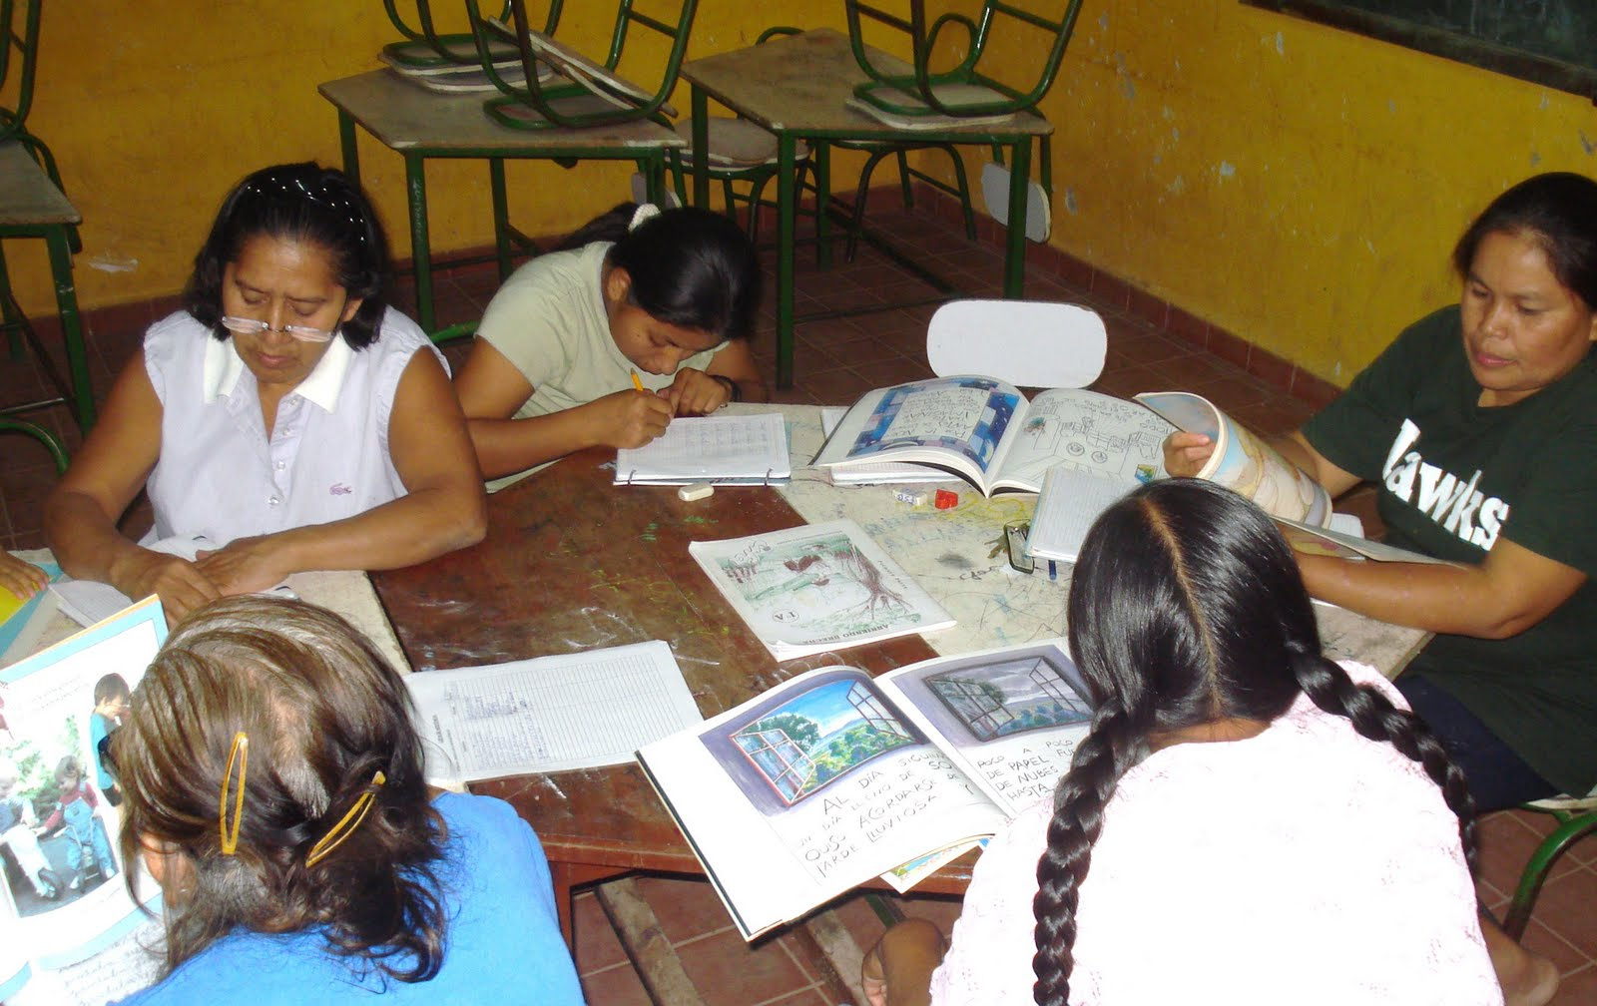
Alfabetización de Jóvenes y Adultos
4.369
10.000
10.000
Adultos
Adultos
Adultos
Con el Modelo Educativo flexible
Pava
Con el Modelo Educativo flexible Cafam
Con el Modelo Educativo flexible A Crecer
2012
2013
2014
Para 2015 se proyecta atender 10.000 Adultos

